Slide 1
인터랙티브
웹 페이지 만들기

Slide 2
02
HTML 기본 문법 빠르게 끝내기
02-1 HTML 파일 둘러보기
02-2 시맨틱 태그 – 웹 페이지 구조 나누기
02-3 서식 태그 – 텍스트를 넣어 웹 페이지 채우기
02-4 목록 태그 – 메뉴를 깔끔하게 정리하기
02-5 폼 태그 – 사용자 정보 입력받기
02-6 비디오 · 오디오 태그 – 멀티미디어 콘텐츠 삽입하기

Slide 3
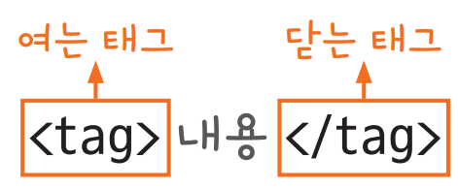
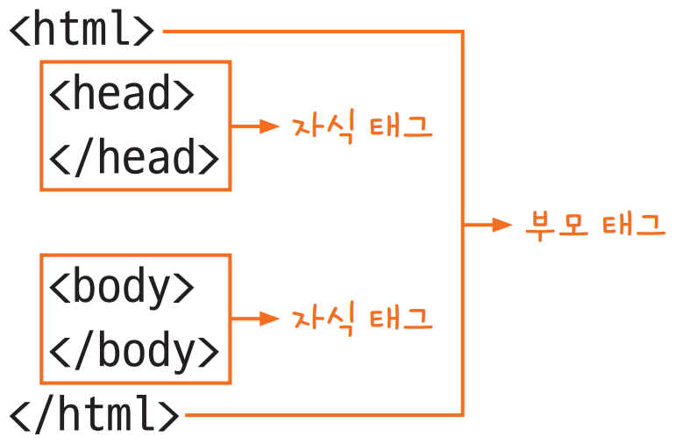
02-1 HTML 파일 둘러보기
태그란
브라우저가 웹 문서를 잘 이해할 수 있도록 콘텐츠를 목적에 맞게 분류한 규칙
여는 태그와 닫는 태그로 이루어짐. 닫는 태그는 앞쪽에 슬래시를 넣어 구분
부모 태그와 자식 태그
태그는 들여쓰기를 이용하여 중첩 관계로 만들 수 있음
부모 태그 안에 들여쓰기를 한 뒤 여러 개의 자식 태그를 묶어서 표현
부모 태그와 자식 태그의 관계를 만들어서 웹 문서를 구조적으로 분류
부모 태그 안에 자식 태그를 넣을 때는 항생 Tab을 사용해 들여쓰기 하고 부모-자식 관계를 나타냄

Slide 4
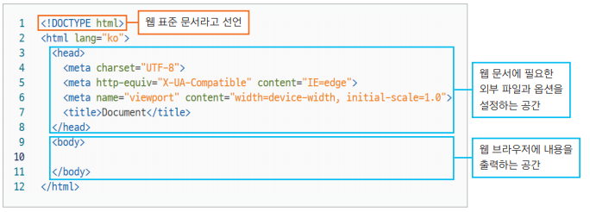
02-1 HTML 파일 둘러보기
HTML의 기본 구조
HTML 파일은 크게 문서 타입을 지정해 주는 <!DOCTYPE>과 <html> 태그로 구성됨
<html> 안에는 <head>와 <body> 태그 영역으로 나뉨
<head>태그 사이에는 웹 브라우저에 보이지 않는 문서 설정이나 CSS, 자바스크립트 같은 외부 파일 연결
<body> 태그 사이에는 다양한 HTML 태그를 이용하여 웹 브라우저에 출력할 콘텐츠 입력

Slide 5
02-1 HTML 파일 둘러보기
HTML의 기본 구조
<head> 태그 안에 있는 코드 살펴보기
웹 문서의 인코딩 방식을 세계 표준 인코딩 방식인 "UTF-8"을 기본으로 지정
사용자가 익스플로러를 이용한다면 최신버전인 엣지로 화면을 보여 주는 기능

Slide 6
02-1 HTML 파일 둘러보기
HTML의 기본 구조
<head> 태그 안에 있는 코드 살펴보기
디바이스 종류별로 화면에 출력할 방식 지정
viewport가 있어야 반응형 웹 페이지를 제작할 때 모바일 화면에 결과물 출력 가능
문서의 제목 작성
웹 브라우저 상단 탭에 표시

Slide 7
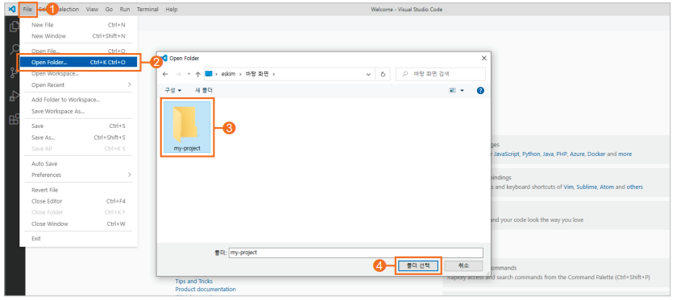
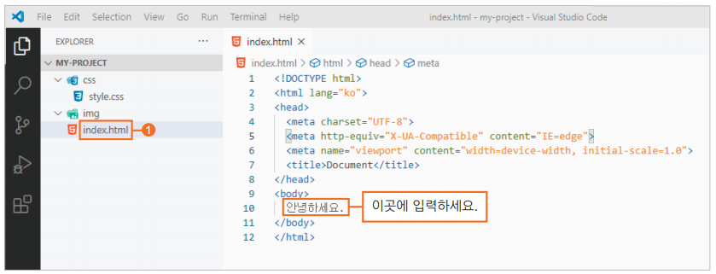
02-1 HTML 파일 둘러보기
Do it! 에디터에서 HTML 파일 수정하기
1단계 에디터에서 폴더 열기
에디터를 실행해 [File → Open Folder]를 선택한 다음my-project폴더 열기
2단계 <body> 태그 안에 내용 입력하기
index.html을 선택해 파일을 연 다음 <body> 태그 아래에 ‘안녕하세요’를 입력한 다음 Ctrl + S 를 눌러 문서를 저장

Slide 8
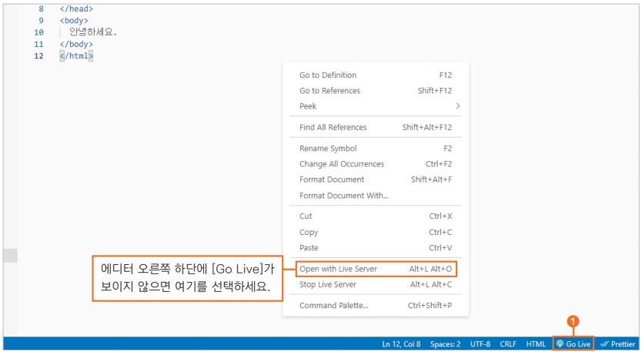
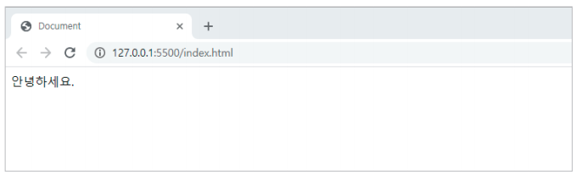
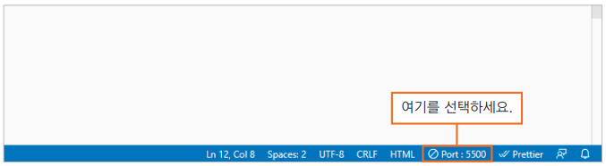
02-1 HTML 파일 둘러보기
Do it! 에디터에서 HTML 파일 수정하기
3단계 Live Server 실행하고 웹 브라우저에서 결과 확인하기
에디터 오른쪽 하단에서 [Go Live]를 클릭
또는 HTML파일의 빈 곳을 마우스 오른쪽으로 눌러 [Open with Live Server]를 선택하여 웹 문서를 크롬으로 확인 가능
4단계 Live Server 종료하기
출력한 내용을 중지하려면 에디터에서 오른쪽 하단의 [Port:5500]를 클릭하여 종료

Slide 9
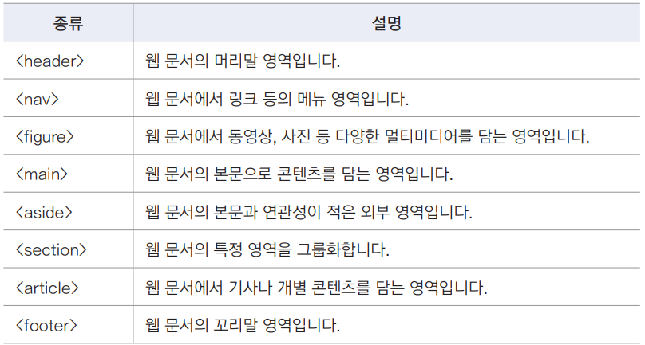
02-2 시맨틱 태그 – 웹 페이지 구조 나누기
시맨틱 태그
웹페이지를 만들 때 HTML5의 시맨택 태그를 이용해 영역을 나눠서 기본 구조를 정함

Slide 10
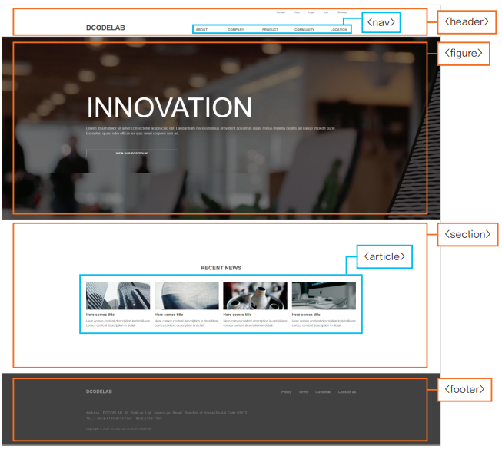
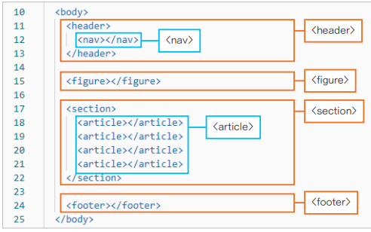
02-2 시맨틱 태그 – 웹 페이지 구조 나누기
시맨틱 태그
시맨틱 태그로 웹 페이지 영역 나누기

Slide 11
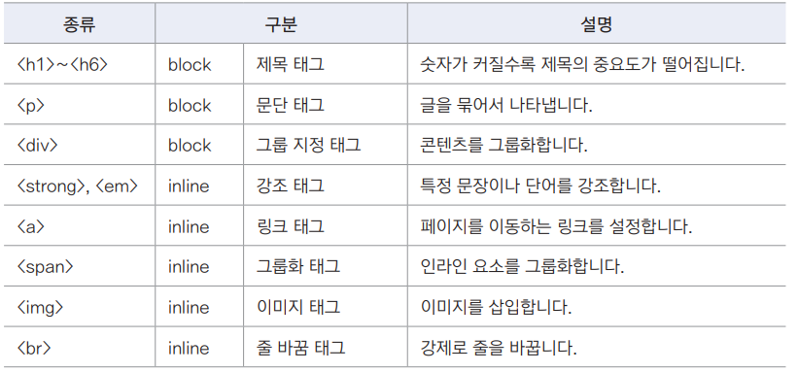
02-3 서식 태그 – 텍스트를 넣어 웹 페이지 채우기
서식 태그
서식 태그를 이용해 콘텐츠 채우기

Slide 12
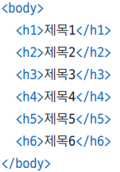
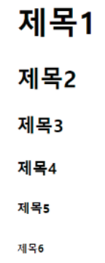
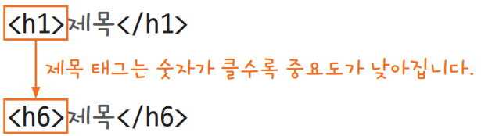
02-3 서식 태그 – 텍스트를 넣어 웹 페이지 채우기
<h1>~<h6> - 문서의 제목 지정하기
문서의 제목을 중요도에 따라 분류
<h1>이 가장 중요한 제목을 지정할 때 쓰고 숫자가 커질수록 중요도는 점점 낮아짐

Slide 13
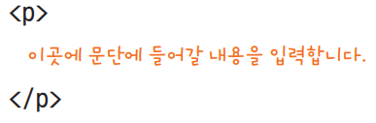
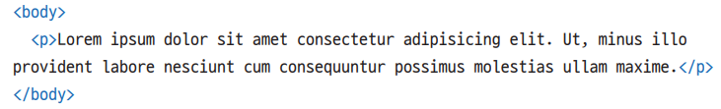
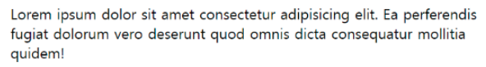
02-3 서식 태그 – 텍스트를 넣어 웹 페이지 채우기
<p> - 문단 지정하기
문장을 작성할 때 <p>태그를 사용하여 문단을 지정할 수 있음.

Slide 14
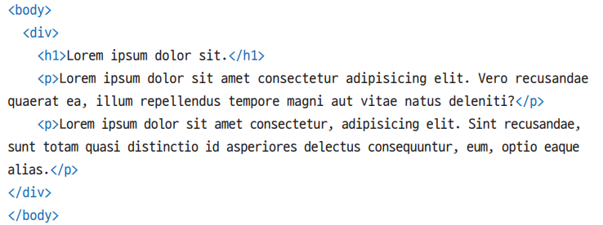
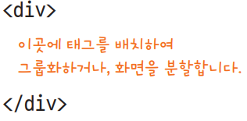
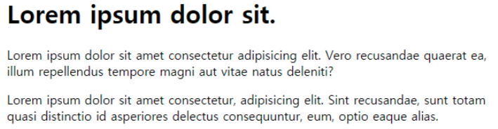
02-3 서식 태그 – 텍스트를 넣어 웹 페이지 채우기
<div> - 콘텐츠 그룹화하기
특정 주제의 제목과 문단 여러 개를
그룹으로 만들때 씀

Slide 15
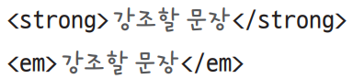
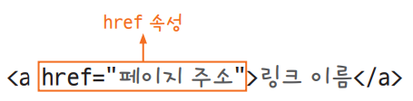
02-3 서식 태그 – 텍스트를 넣어 웹 페이지 채우기
<strong>,<em> - 특정 단어 강조하기
특정 문장이나 단어를 강조
<strong>태그는 굵게, <em>태그는 기울어져서 표현됨
<a> - 웹 페이지에 링크 연결하기
웹 페이지로 바로 이동할 수 있도록 링크 만들어 줌
새로운 탭 열어서 링크 이동

Slide 16
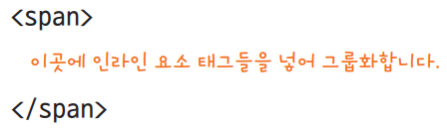
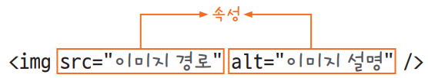
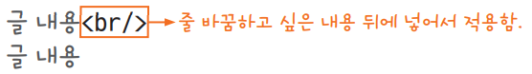
02-3 서식 태그 – 텍스트를 넣어 웹 페이지 채우기
<span> - 인라인 요소 태그 그룹화하기
인라인 요소 태그인 <strong>,<em>,<a> 등
다른 인라인 요소를 그룹화하는 기능
<img> - 문서에 이미지 삽입하기
src : 이미지 파일의 경로 지정
alt : 이미지의 설명 지정
<br> - 강제 줄 바꿈 구현하기
줄바꿈이 필요 없는 곳에 <br>태그를 쓰면 글의 흐름을 끊어서 사용자가 내용을 이해하는 데 불편을 줄 수 있고 웹 접근성을 고려하지 않은 품질 낮은 웹 페이지가 될 수 있음

Slide 17
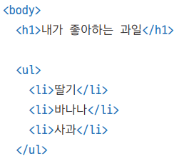
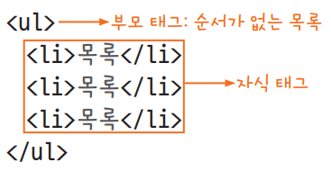
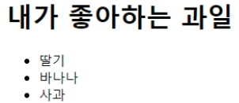
02-3 서식 태그 – 텍스트를 넣어 웹 페이지 채우기
<ul> - 순서가 없는 목록 만들기
순서가 없는 메뉴를 목록으로 만들 때 사용
자식 태그인 <li>를 같이 쓴다

Slide 18
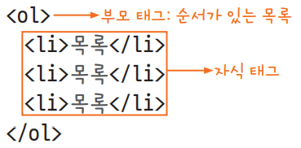
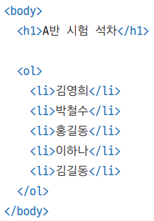
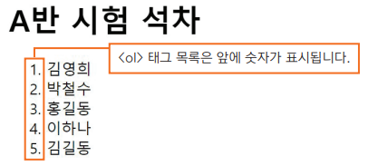
02-3 서식 태그 – 텍스트를 넣어 웹 페이지 채우기
<ol> - 순서가 있는 목록 만들기
순서가 중요할 때 사용하는 목록

Slide 19
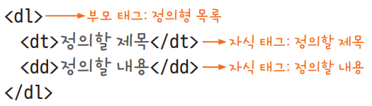
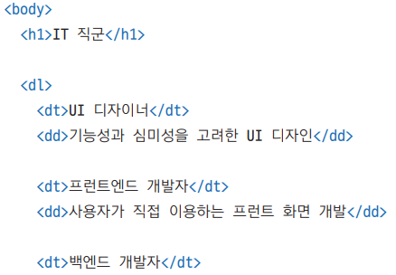
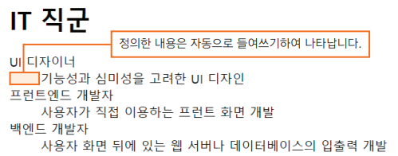
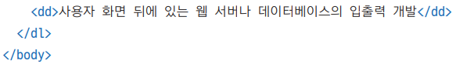
02-3 서식 태그 – 텍스트를 넣어 웹 페이지 채우기
<dl>,<dt>,<dd> - 정의형 목록 만들기

Slide 20
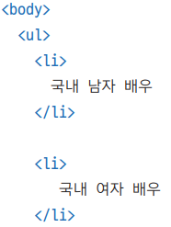
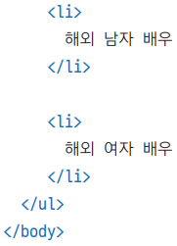
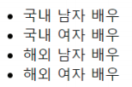
02-3 서식 태그 – 텍스트를 넣어 웹 페이지 채우기
Do it! 중첩된 목록 작성하기
<ul>태그를 활용한 중첩된 목록 작성
1단계 상위 목록 만들기

Slide 21
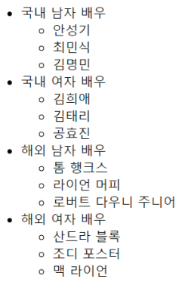
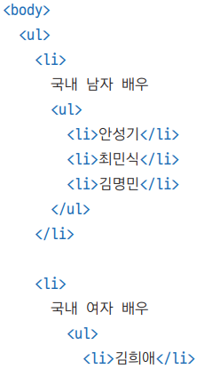
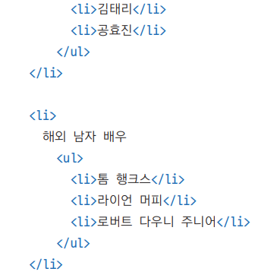
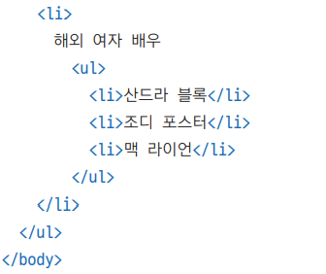
02-3 서식 태그 – 텍스트를 넣어 웹 페이지 채우기
Do it! 중첩된 목록 작성하기
<ul>태그를 활용한 중첩된 목록 작성
2단계 하위 목록 만들기

Slide 22
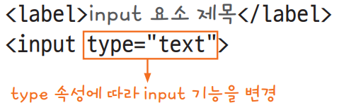
02-5 폼 태그 – 사용자 정보 입력받기
폼 태그
웹 브라우저에서 데이터를 입력받아 출력함
폼에서 입력한 데이터는 서버 개발자가 웹 서버와 데이터베이스를 활용해 가공할 수 있음
<input> - 다양한 정보 입력 받기
type 속성을 다르게 지정하여 다양한 입력 형태로 만들수 있음

Slide 23
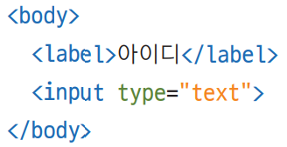
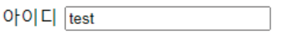
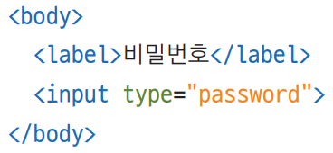
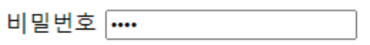
02-5 폼 태그 – 사용자 정보 입력받기
<input> - 다양한 정보 입력 받기
type=“text” – 텍스트 입력받기
<label> : <input> 태그로 입력받는 내용이 무엇인지 설명
type=“password” – 비밀번호 입력받기
비밀번호 입력 필드 생성
보안을 위해 ● 기호로 표시

Slide 24
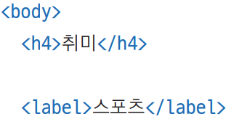
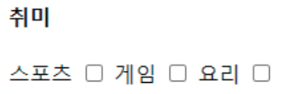

02-5 폼 태그 – 사용자 정보 입력받기
<input> - 다양한 정보 입력 받기
type=“checkbox” – 체크 박스 선택하기
사용자에게 데이터를 여러 개 선택해서 입력 받을 때 사용
value 속성을 추가하면 선택한 체크박스의 value값을 서버로 전송

Slide 25


02-5 폼 태그 – 사용자 정보 입력받기
<input> - 다양한 정보 입력 받기
type=“radio” – 라디오 박스 선택하기
여러 데이터 중에서 하나 선택할 수 있음
각 태그 속성에 name 값을 똑같이 입력하면 사용자는 값을 하나만 선택할 수 있음

Slide 26

02-5 폼 태그 – 사용자 정보 입력받기
<input> - 다양한 정보 입력 받기
type=“file” – 파일 선택하기

Slide 27


02-5 폼 태그 – 사용자 정보 입력받기
<input> - 다양한 정보 입력 받기
type=“color” – 색상값 선택하기
특정 색상값 선택할 때 사용
type=“date” – 날짜 선택하기
특정 날짜의 값 입력 받을 때 사용

Slide 28

02-5 폼 태그 – 사용자 정보 입력받기
<input> - 다양한 정보 입력 받기
type=“submit”, type=“reset” – 전송 버튼과 초기화 버튼
submit : 사용자가 폼에 입력한 모든 데이터를 서버에 제출하는 전송버튼
reset : 기존에 입력한 모든 값을 비우는 초기화 버튼

Slide 29




02-5 폼 태그 – 사용자 정보 입력받기
<select> - 드롭다운 메뉴로 항목 선택하기
<select> 태그는 웹 페이지에 드롭다운 메뉴를 출력하여 사용자에게 정확한 항목을 선택할 수 있게 해줌
<textarea> - 텍스트를 여러 줄 입력받기
긴 문장의 텍스트를 입력받을 수 있음

Slide 30

02-5 폼 태그 – 사용자 정보 입력받기
<form> - 여러 입력 양식을 그룹화하고 전송하기
여러 폼 요소를 그룹으로 만들어 백엔드 영역의 위치로 한 번에 전송

Slide 31


02-5 폼 태그 – 사용자 정보 입력받기
<form> - 여러 입력 양식을 그룹화하고 전송하기
action : 특정 주소값이나 파일 위치 지정
method : 입력값의 전송 방식 지정

Slide 32


02-6 비디오 〮 오디오 태그 – 멀티미디어 콘텐츠 삽입하기
<audio> - 오디오 파일 재생하기

Slide 33


02-6 비디오 〮 오디오 태그 – 멀티미디어 콘텐츠 삽입하기
<video> - 동영상 파일 재생하기

Slide 34
감사합니다
인생은 자전거를 타는 것이다.
균형을 유지하려면 계속 움직여야 한다.
Life is riding a bicycle to keep your balance
you must keep moving.
알베르트 아인슈타인
Albert Einstein

